Slide 1
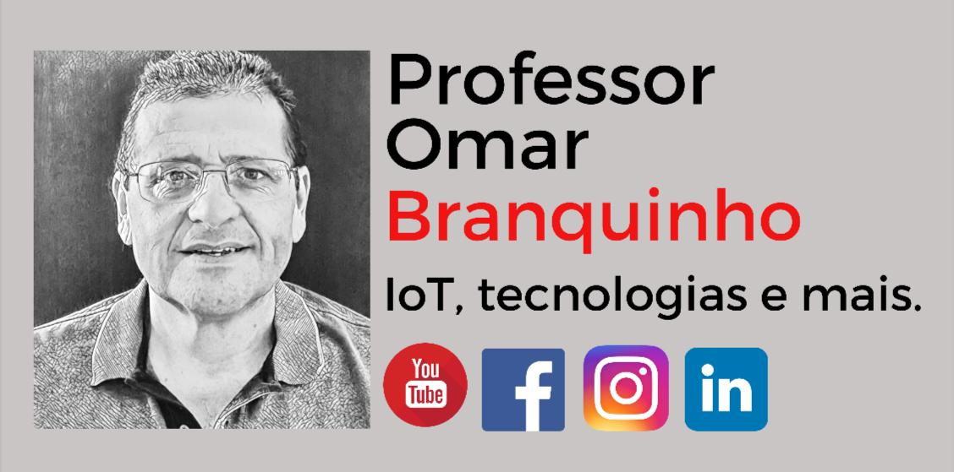
professor.omar.branquinho@gmail.com
WhatsApp 19 996559844

Slide 2
https://computerworld.com.br/2014/11/25/iot-e-um-grande-e-confuso-campo-a-espera-de-explodir/

Slide 3
IoT é uma confusão
Vá a uma conferência e alguém, muito provavelmente, tentará lhe empurrar/vender o conceito da Internet das Coisas (Internet of Things ou IoT). No entanto, a IoT não envolve necessariamente a internet e, às vezes, as coisas nem sequer estão nela.

Slide 4
A quem interessa a desinformação?
Fornecedores de tecnologias querem vender e estão certos
Não necessariamente explicar ou ensinar
Um erro é identificar a rede de sensores sem fio como sendo a principal parte
Quem tem que se preparar é quem precisa da solução IoT
O ensino de IoT hoje é caótico, sem metodologia

Slide 5
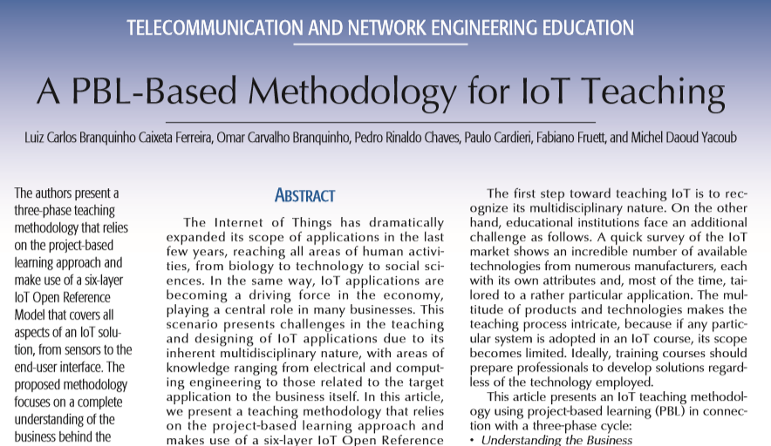
Artigo IEEE – Revista Communications Magazine
Proposta brasileira de metodologia
UNICAMP
Doutorado

Slide 6
Definição do que é IoT
A IoT utiliza informações capturadas do mundo físico e virtual da Internet, para atender os objetivos de um negócio, com a identificação dos requisitos necessários para implementar, utilizando diferentes tecnologias.
NEGÓCIO
REQUISITOS
IMPLEMENTAÇÃO

Slide 7
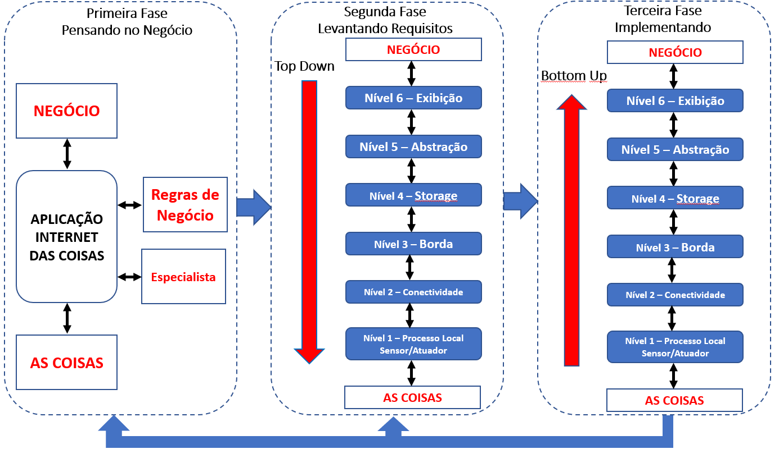
Síntese da Metodologia das Três Fases
iotm3f.cc
Foco
Pequenas
Médias empresas

Slide 8
professor.omar.branquinho@gmail.com
WhatsApp 19 996559844

